Slide 1
РОССИЙСКИЙ УНИВЕРСИТЕТ ДРУЖБЫ НАРОДОВ Факультет физико-математических и естественных наук Кафедра прикладной информатики и теории вероятностей Лабораторная работа №2 дисциплина: ОпЕрационные системы выполнила студентка группы Нпмбд-02-21 Подъярова К.В. г. Москва 2022

Slide 2
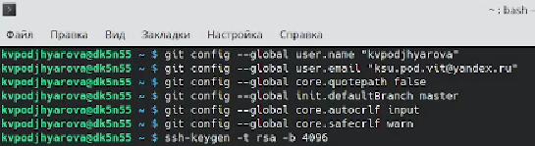
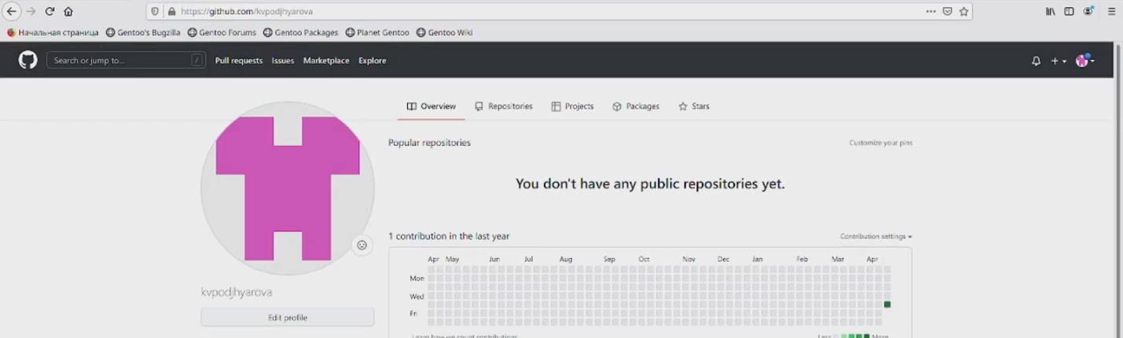
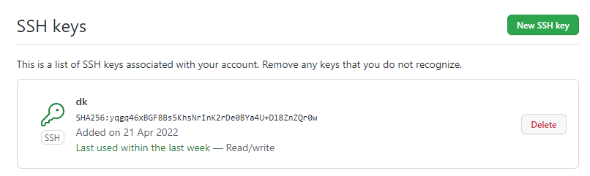
1.Цель работы:
Целью данной работы является изучение идеологии и применение средств контроля версии, освоение умения работать с git̆.
2.Ход работы:
Создаем учётную запись на https://github.com. Учетная запись называется kvpodjhyarova.
Настраиваем систему контроля версий git. Синхронизируем учётную запись github с компьютером. Затем создаём новый ключ и добавляем его в GitHub.
Рис.1
Рис.2

Slide 3
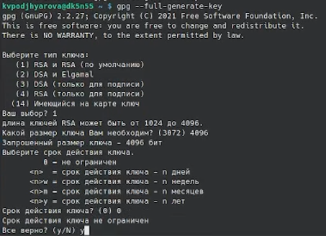
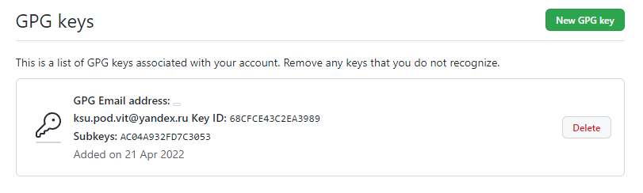
Создаем ключи pgp и добавляем в GitHub. Для этого выводим список ключей, копируем отпечаток приватного ключа в буфер обмена (Рис.3), переходим в настройки GitHub, нажмимаем на кнопку New GPG key и вставляем полученный ключ в поле ввода (Рис.4)
Рис.3
Рис.4

Slide 4
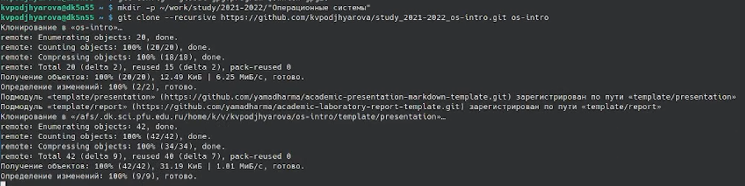
Созданием и подключаем репозиторий к github.
Рис.4
Рис.5

Slide 5
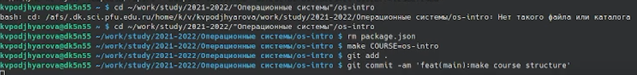
Настраиваем каталог курса: переходим в него, удаляем лишние файлы, создаем необходимые каталоги.
Рис.6

Slide 6
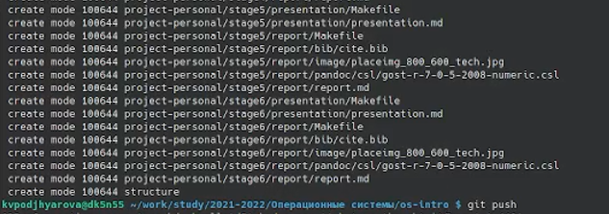
Добавляем первый коммит и выкладываем на GitHub. Для того, чтобы правильно разместить первый коммит, необходимо добавить команду git add ., после этого с помощью команды git commit -am выкладываем коммит. Сохраняем коммит, используя команду git push.
Рис.7
3. Вывод: я изучила идеологию и применение контроля версий и научилась работать с git.

Slide 7
Спасибо за внимание!

